Slide 1
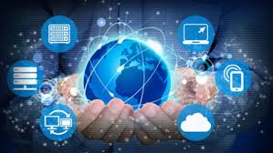

Slide 2
ভিডিওটি মনোযোগ দিয়ে লক্ষ কর
ভিডিওটিতে প্রদর্শিত কাজ কোন মাধ্যমে করা হয়?
ইন্টারনেটের মাধ্যমে
Notes:
ভিডিও প্রদর্শনের মাধ্যমে পাঠ ঘোষনা করা হবে।

Slide 3
আজকের পাঠের বিষয়..
ইন্টারনেট
Notes:
শিক্ষক বোর্ডে লিখবেন শিক্ষার্থী খাতায় লিখে নেবে।

Slide 4
শিখনফল
এই পাঠ শেষে শিক্ষার্থীরা…
$$ ইন্টারনেট এর বর্ণনা দিতে পারবে;
$$ ইন্টারনেটের ব্যবহার বর্ণনা করতে পারবে।

Slide 5
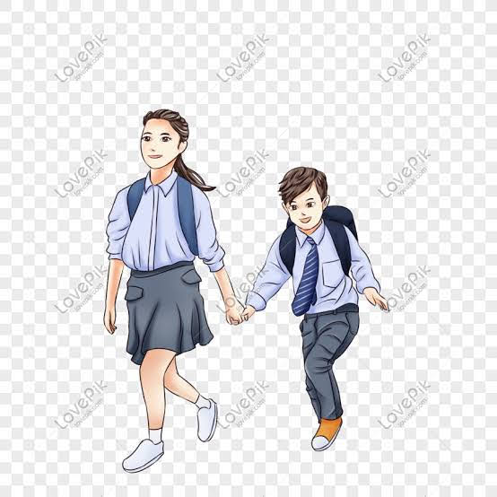
ইন্টারনেট সম্পর্কে জানতে চল আমরা কয়েকটি ঘটনার সাথে পরিচিত হই।
ঘটনা:১
একদিন আফনান তার বোনের সাথে স্কুল থেকে বাসায় আসছে
Notes:
ইন্টারনেটের মাধ্যমে তথ্য ও যোগাযোগ প্রযুক্তি বিশ্ব জুড়ে এক বিপ্লব ঘটিয়েছে। ফলে আমাদের ইন্টারনেট সম্পর্কে জানা প্রয়োজন। তাই এ সম্পর্কে জানতে আমাদের কয়েকটি ঘটনার সাথে পরিচিত হতে হবে।

Slide 6
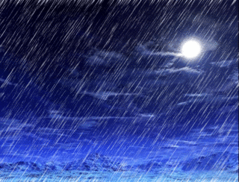
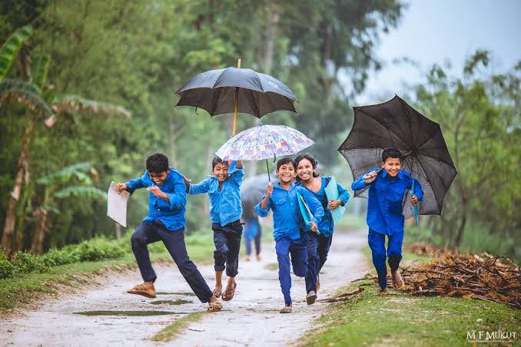
হঠাৎ আকাশ ভেঙ্গে বৃষ্টি শুরু হল। সে ভিজতে ভিজতে বাড়ি ফিরল

Slide 7
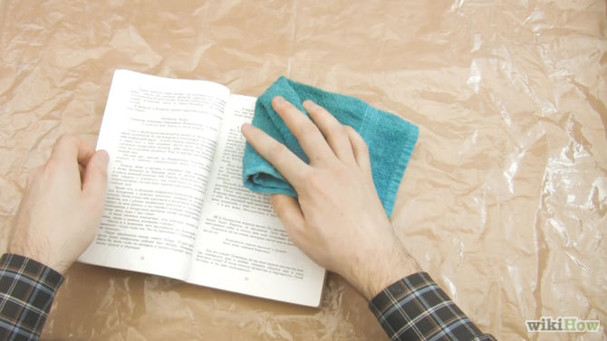
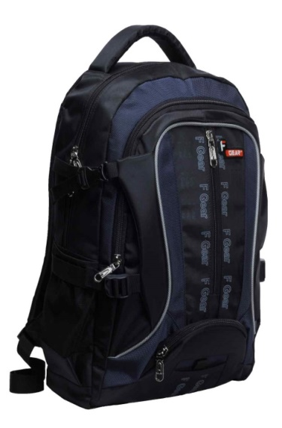
তার বই, ব্যাগ সব ভিজে একাকার

Slide 8
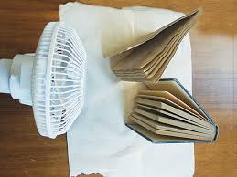
আম্মু বকা দিয়ে বইগুলো ফ্যানের নিচে শুকাতে দিলেন। কিন্তু গণিত বইটি একেবারে নষ্ট হয়ে গেছে

Slide 9
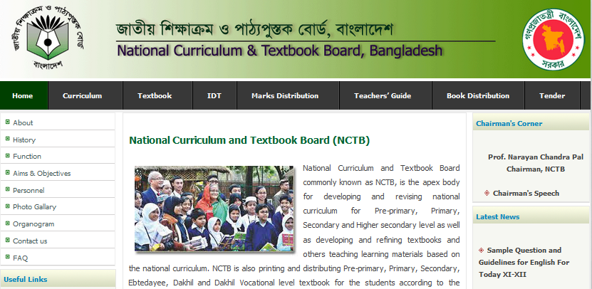
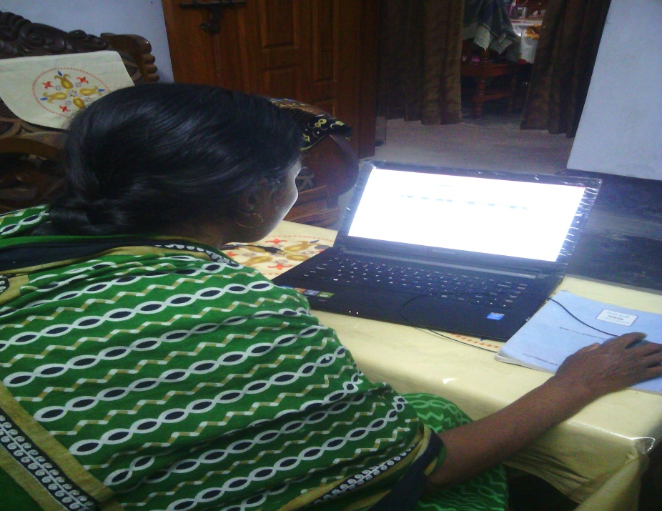
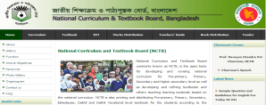
আম্মু NCTB এর ওয়েবসাইটে প্রবেশ করে বইটি ডাউনলোড করে বাঁধাই করে দিল। রাহাত ১ঘন্টার মধ্যে নতুন বই পেয়ে গেল

Slide 10
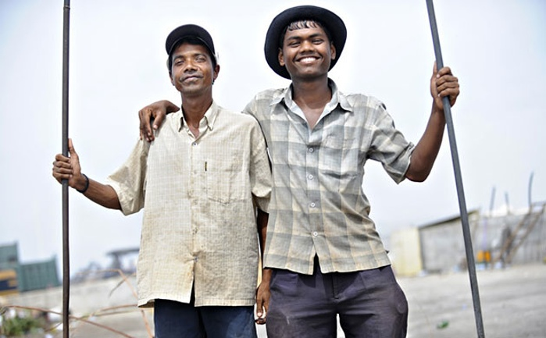
ঘটনা:২
দুই বন্ধুকে জরুরী কাজে একটা জায়গায় যেতে হবে কিন্তু পথ অচেনা

Slide 11
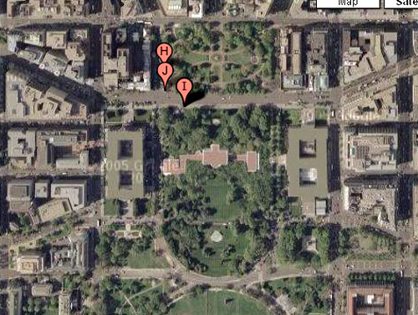
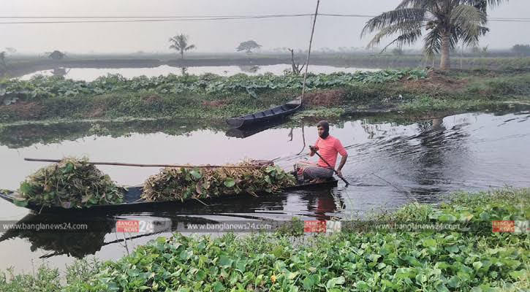
তারা ইন্টারনেটে প্রবেশ করে জায়গাটির সম্পর্কে খুঁটিনাটি সব কিছুই জেনে পরের দিন বিলের পাশ দিয়ে ছোট রাস্তা ধরে সেখানে পৌঁছে গেল

Slide 12
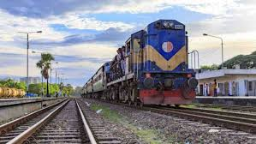
ঘটনা:৩
ট্রেনে একজন যুদ্ধাহত মুক্তিযোদ্ধ তার দুই মেয়েকে নিয়ে বাড়ী যাচ্ছেন। সামানের সিটে বসা একজন বিদেশি। কথা প্রসঙ্গে ঐ বিদেশি বাংলাদেশের মুক্তিযুদ্ধের ইতিহাস জানা সম্পর্কে তা শখের কথা ব্যক্ত করেন

Slide 13
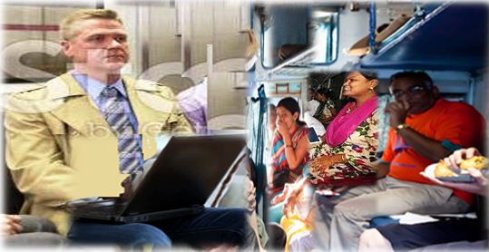
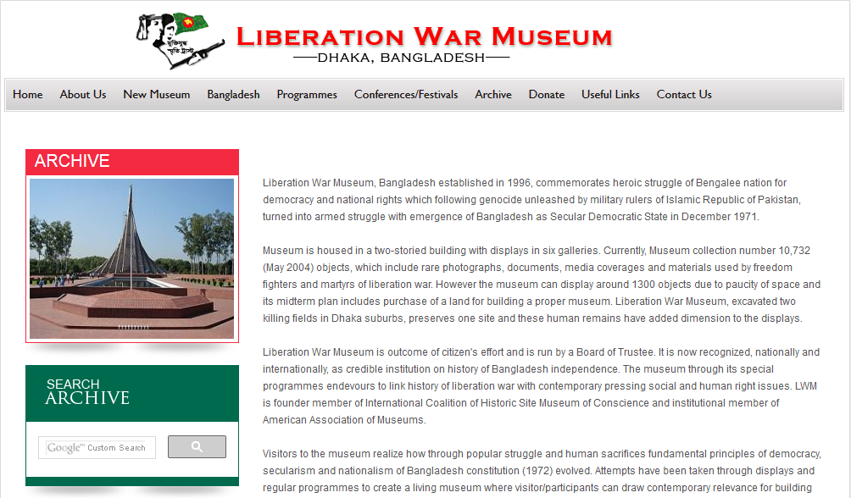
ঐ বীর মুক্তিযোদ্ধা বাংলাদেশের মুক্তিযুদ্ধের ইতিহাস সম্পর্কে একটি লিংক দিলে উক্ত বিদেশি তখনই ল্যাপটপে বসে মুক্তিযুদ্ধের গৌরবময় ইতিহাস পড়তে লাগলো

Slide 14
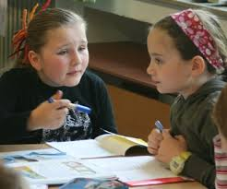
জোড়ায় কাজ
ইন্টারনেট কী?
Notes:
কয়েকটি ঘটনা গভীরভাবে চিন্তা করে ইন্টারনেট সম্পর্কে ধারণা লাভ করবে।

Slide 15
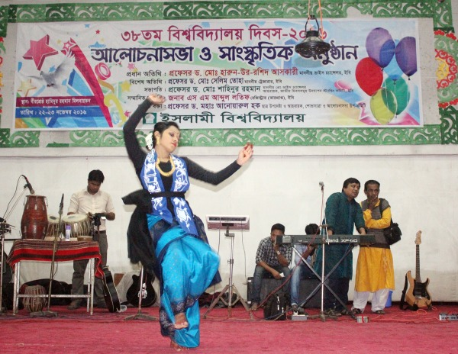
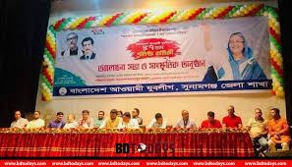
ঘটনা: 4
স্কুলের বার্ষিক সংস্কৃতিক অনুষ্ঠান। ওশিন অনুষ্ঠানে “টাগডুম টাগডুম বাজাই” গানটির সাথে নাচবে

Slide 16
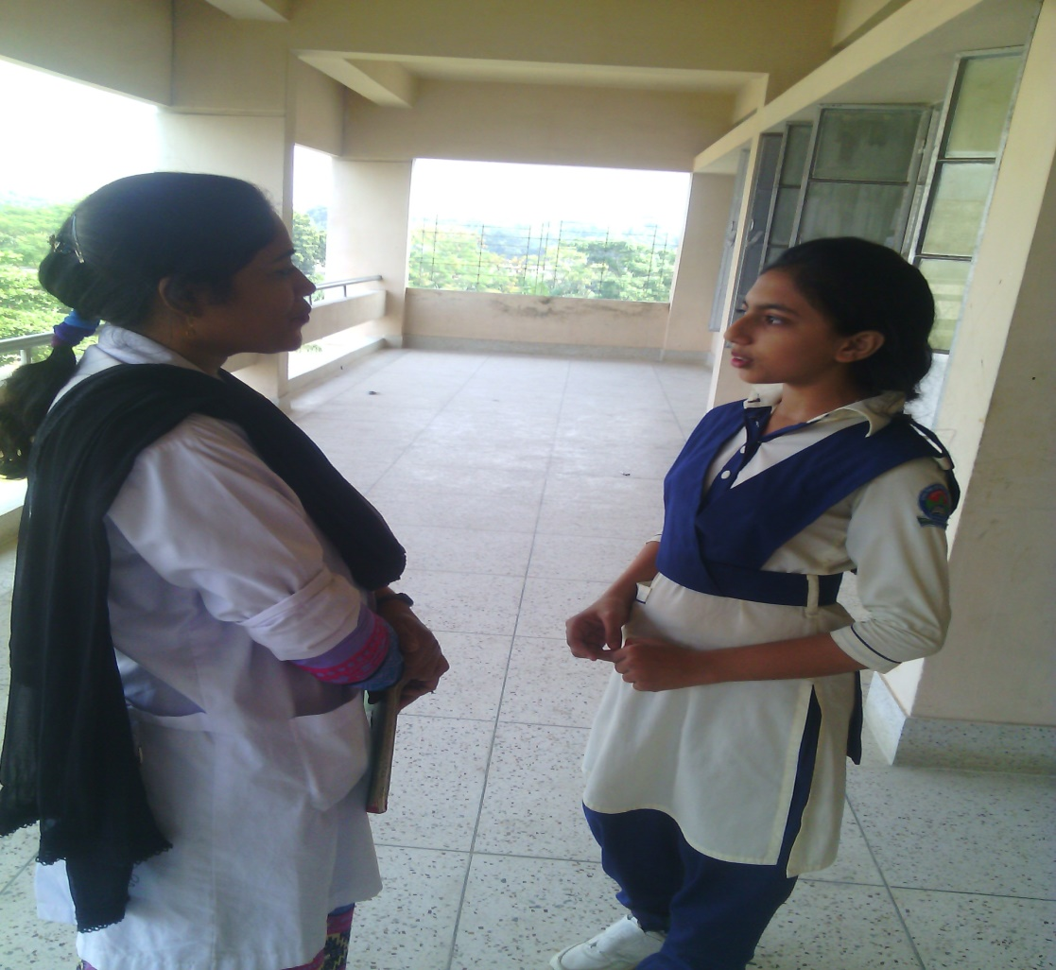
ওশিনের বাসায় কোন ক্যাসেট বা সিডি না থাকা মিলির মন খুব খাবার। সে বিষয়টি তার শিক্ষিকা রওশন আরাকে জানালো

Slide 17
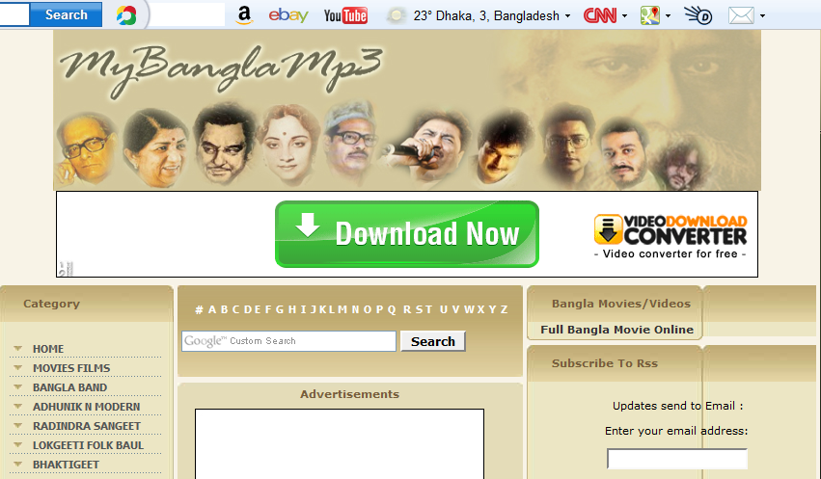
শিক্ষিকা জেসমিন আরা ইন্টারনেটে সার্চ দিয়ে দিয়ে গানটি ডাউনলোড করে দিলে মিলি পুরষ্কার বিতরণী অনুষ্ঠানের সেটার সাথে নেচে সকলকে মুগ্ধ করল

Slide 18
ঘটনা: ৫
বইয়ের লেখকগণ ষষ্ঠ শ্রেণির বই লিখছেন

Slide 19
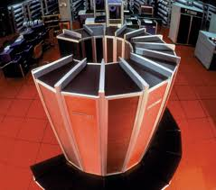
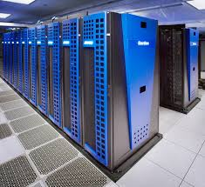
বইটিতে সুপার কম্পিউটার কথা বলা হয়েছে কিন্তু সেখানে কোন ছবি নাই। সুন্দর সুন্দর ছবি না থাকলে বই পড়ার আগ্রহ থাকে না

Slide 20
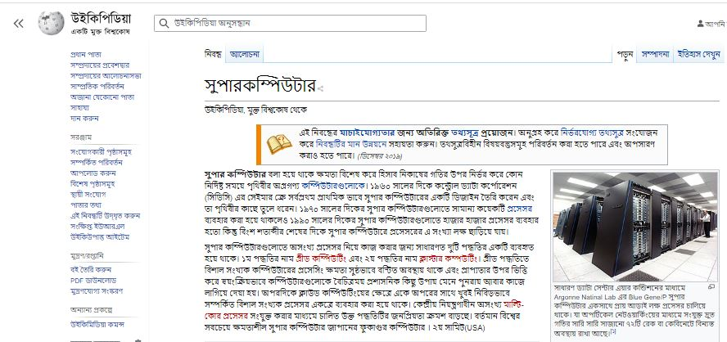
বিষয়টি নিয়ে তারা চিন্তিত নন কারণ ইউকিপিডিয়া নামে যে বিশ্বকোষ আছে সেখানে একট না একটা ছবি পেয়েই যাবেন
Notes:
ভিডিও প্রদর্শনের মাধ্যমে ইউকিপিডিয়া সম্পর্কে জ্ঞান লাভ করবে।

Slide 21
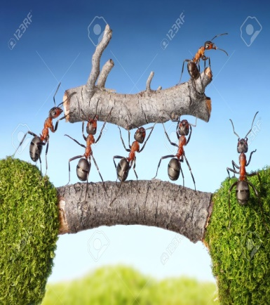
দলগত কাজ
তালিকা কর
দল-ক: শিক্ষার কোন কোন ক্ষেত্রে ইন্টারনেট ব্যবহার করা হয়?
দল-খ: স্বাস্থ্য সেবা কোন কোন ক্ষেত্রে ইন্টারনেট ব্যবহার করা হয়?
দল-গ: বিনোদনের কোন কোন ক্ষেত্রে ইন্টারনেট ব্যবহার করা হয়?
দল-ঘ: খেলাধুলার কীভাবে ইন্টারনেটের সাহায্য নিতে পারি?
Notes:
মাথা খাটানোর মাধ্যমে দলগত কাজ প্রদান করা হবে।

Slide 22
মূল্যায়ন
সঠিক উত্তর
সঠিক উত্তর
আবার চেষ্টা কর
আবার চেষ্টা কর
আবার চেষ্টা কর
আবার চেষ্টা কর
আবার চেষ্টা কর
আবার চেষ্টা কর
(১) আফনান এর মা কোথা থেকে বই ডাউনলোড করে দিলেন?
(ক) NAEM
(খ) NTRCA
(গ) NAPE
(ঘ) NCTB
(২) কিসের সাহায্যে কোন এলাকার ম্যাপ দেখা যায়?
(ক) Google Drive
(খ) Yahoo Map
(গ) Google Earth
(ঘ) Yahoo Earth

Slide 23
মূল্যায়ন
নিচের প্রশ্নগুলোর উত্তর দাও
১। ইন্টারনেট কী?
২। উইকিপিডিয়া কী?

Slide 24
বাড়ীর কাজ
ইন্টারনেট ব্যবহার করে বাংলাদেশের জাতীয় জাদুঘরের অবস্থান খুঁজে বের করার উপায় লিখে আনবে ?

Slide 25
ধন্যবাদ

